Slide 1
你不可不知的事—全民健保 正確用藥
112學年度第二學期

Slide 2
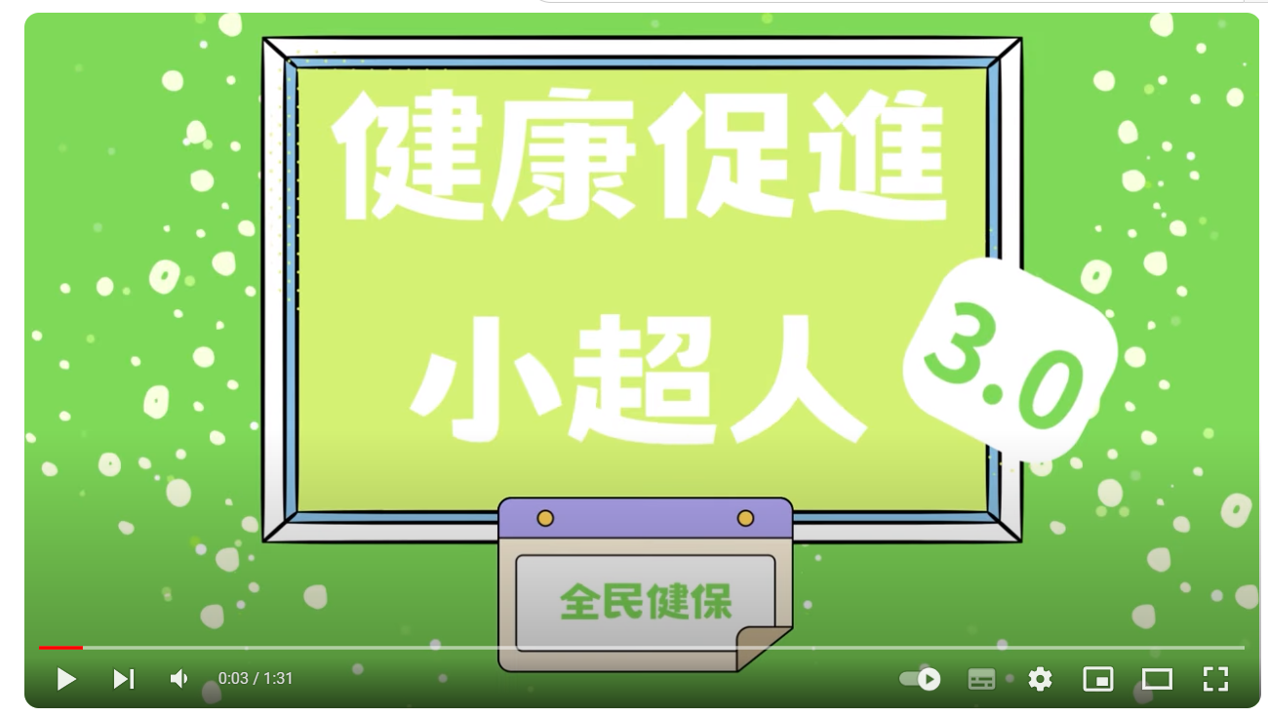
健康促進小超人
Notes:
全民健保3.0
https://www.youtube.com/watch?v=rS-EG4k1WQE&ab_channel=%E7%B6%B2%E8%B7%AF%E8%B3%87%E6%BA%90%E7%B5%84

Slide 3
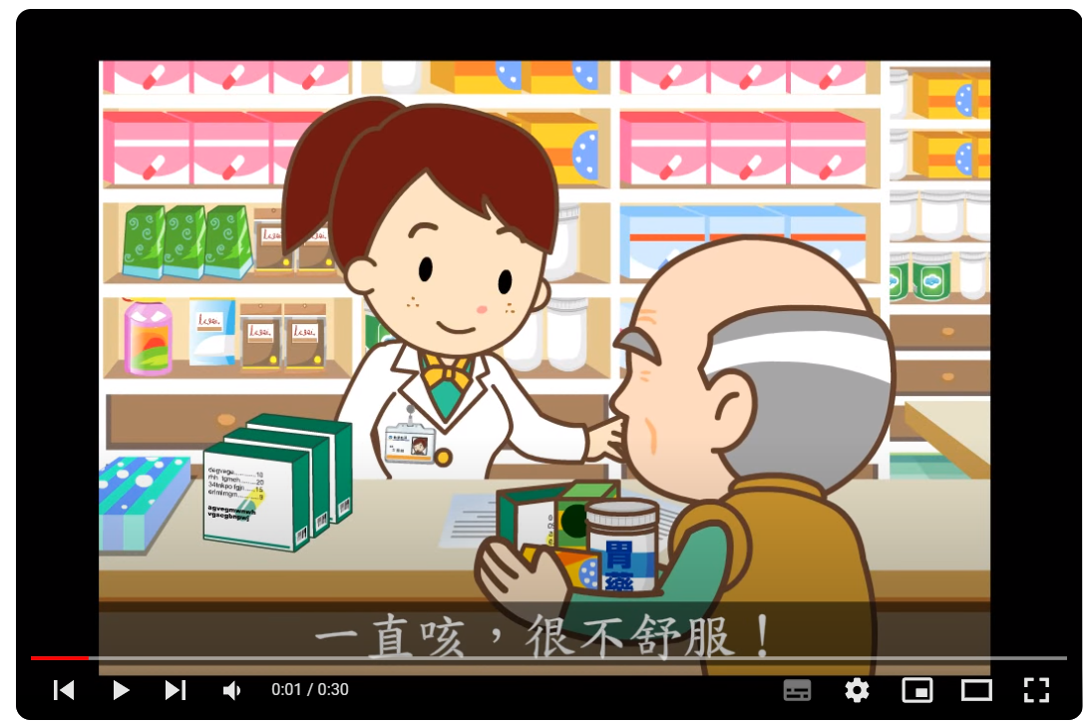
Notes:
藥品分三級 用藥看標示
https://www.youtube.com/watch?v=p0D0_kFdSRI&list=PLA1ZLwecsYyxRVEZzk-CdGiTG4O6UnZ0l&index=1&ab_channel=%E5%A3%AB%E5%A5%87%E5%82%B3%E6%92%AD%E6%95%B4%E5%90%88%E8%A1%8C%E9%8A%B7%E5%85%AC%E5%8F%B8

Slide 4
Notes:
吃藥能配茶或咖啡嗎?【用藥安全】
https://www.youtube.com/watch?v=AtWLoKJ2jfI&ab_channel=%E5%A4%A9%E4%B8%BB%E6%95%99%E8%8B%A5%E7%91%9F%E9%86%AB%E7%99%82%E8%B2%A1%E5%9C%98%E6%B3%95%E4%BA%BA%E8%8B%A5%E7%91%9F%E9%86%AB%E9%99%A2

